Slide 1
Betriebliche Fortbildung - Teil B

Slide 2
ENTWICKLUNG DIGITALER KOMPETENZEN
Dieses Modul zielt darauf ab, die digitalen Fähigkeiten von Berufsbildungstutoren zu entwickeln und sie auf die Arbeit in Online-Umgebungen vorzubereiten.

Slide 3
Lernergebnisse
5. Werkzeuge für die Entwicklung von Materialien für das Online-Lernen | 6. Erstellen von Videos und Quizfragen für den Online-Unterricht | 7. Mikro-Lernen | 8. Gestaltung von Infografiken
die vorhandenen Open-Source-Tools für die Erstellung von Online-Lernressourcen zu kennen; Verstehen der Art von Ressourcen, die mit Open-Source-Tools entwickelt werden können (Videos, Audiovorträge, Lernspiele, Infografiken, eduzines usw.) die für ihre Bedürfnisse am besten geeigneten Werkzeuge auswählen | Verwenden Sie Open-Source-Software, um einen Videovortrag oder ein Erklärvideo zu erstellen. Verstehen der grundlegenden Funktionen einer Open-Source-Videosoftware (z. B. Powtoon) Erstellen Sie Quizze mit Open-Source-Tools (z. B. Google Forms) | Verstehen, was ein Format für Mini-Lernressourcen ist (z. B. Eduzine) Verstehen, wie man die Struktur von Ressourcen im Mini-Lernformat erstellt Online navigieren, um unterstützende Ressourcen aus glaubwürdigen Quellen zu finden | Verwendung offener Design-Tools (z. B. Canva) Verstehen grundlegender Gestaltungsprinzipien (Gleichgewicht, Kontrast, Proportionen, ...) QR-Codes mit Online-Tools erstellen (z. B. QR-Code-Monkey)
Hier könnten Sie das Thema des Abschnitts beschreiben
Hier könnten Sie das Thema des Abschnitts beschreiben
Hier könnten Sie das Thema des Abschnitts beschreiben

Slide 4
Fortbildung - Teil B
5.
Werkzeuge für die Entwicklung von Materialien für das Online-Lernen
6.
Erstellen von Videos und Quizzen
7.
Mikro-Lernen
8.
Gestaltung von Infografiken

Slide 5
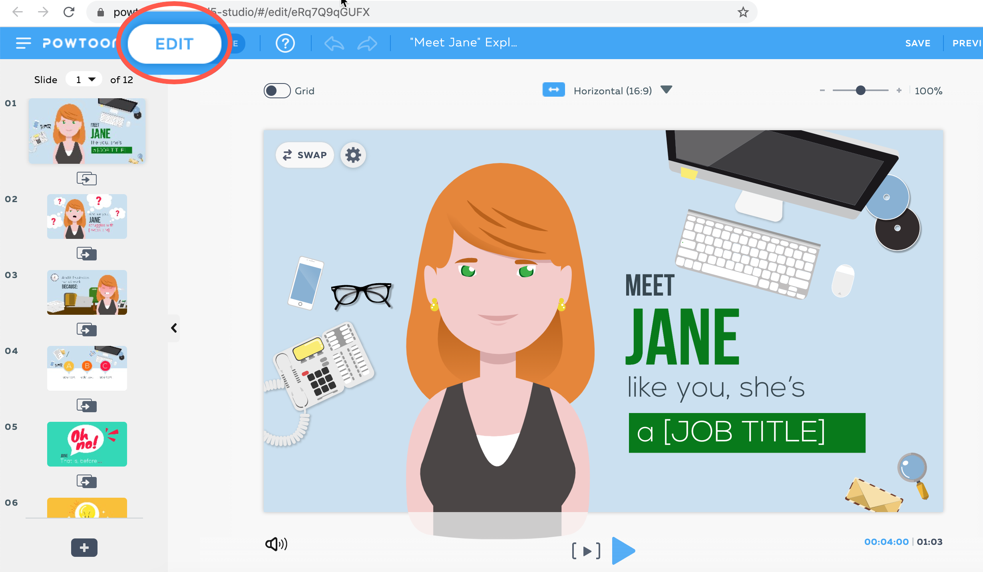
Powtoon
Powtoon ist ein kostenloses Online-Tool, mit dem Sie animierte Erklärvideos mit professionell gestalteten Vorlagen, Szenen, Charakteren, Videos, Soundtracks, Text und vielen anderen Elementen erstellen können.
Hier könnten Sie das Thema des Abschnitts beschreiben
Hier könnten Sie das Thema des Abschnitts beschreiben

Slide 6
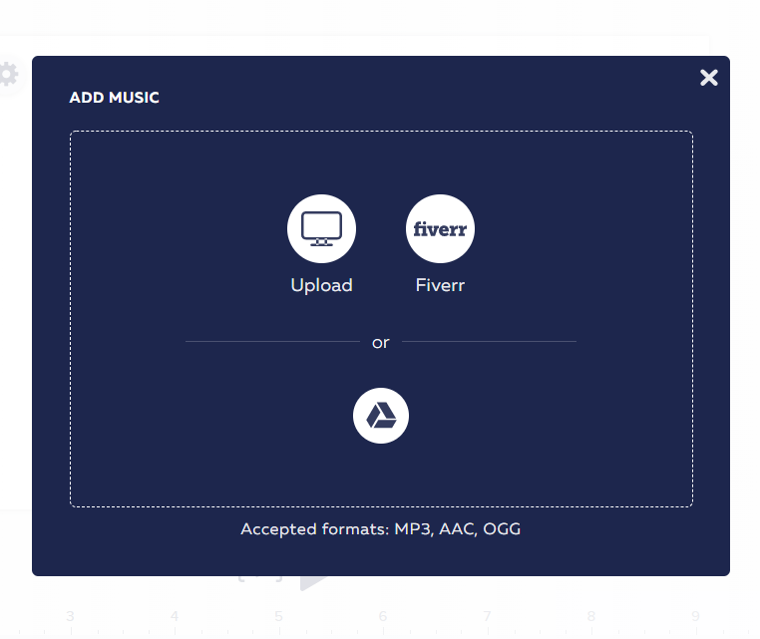
Sie können eine beliebige, frei verfügbare Musik aus der Bibliothek auswählen oder eine eigene Musik hochladen.
Hier könnten Sie das Thema des Abschnitts beschreiben

Slide 7
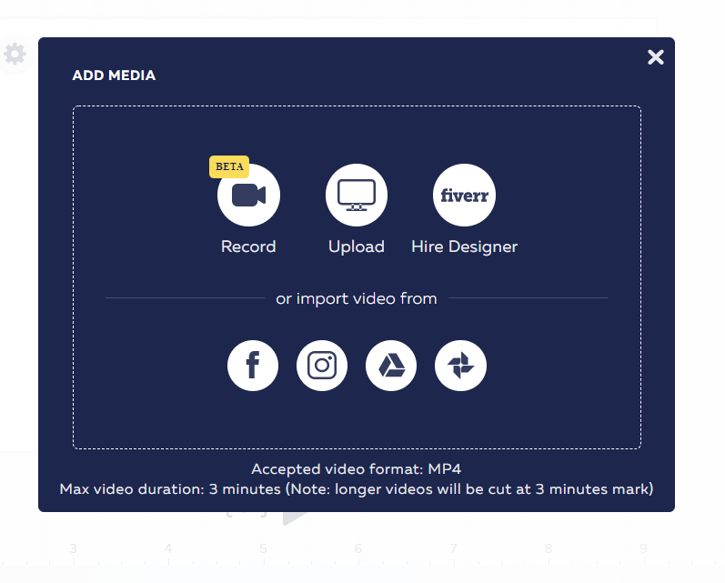
Sie können sogar Ihre eigenen Videos hinzufügen oder Ihren Bildschirm und Ihre Webcam aufzeichnen.
Hier könnten Sie das Thema des Abschnitts beschreiben
Hier könnten Sie das Thema des Abschnitts beschreiben

Slide 8
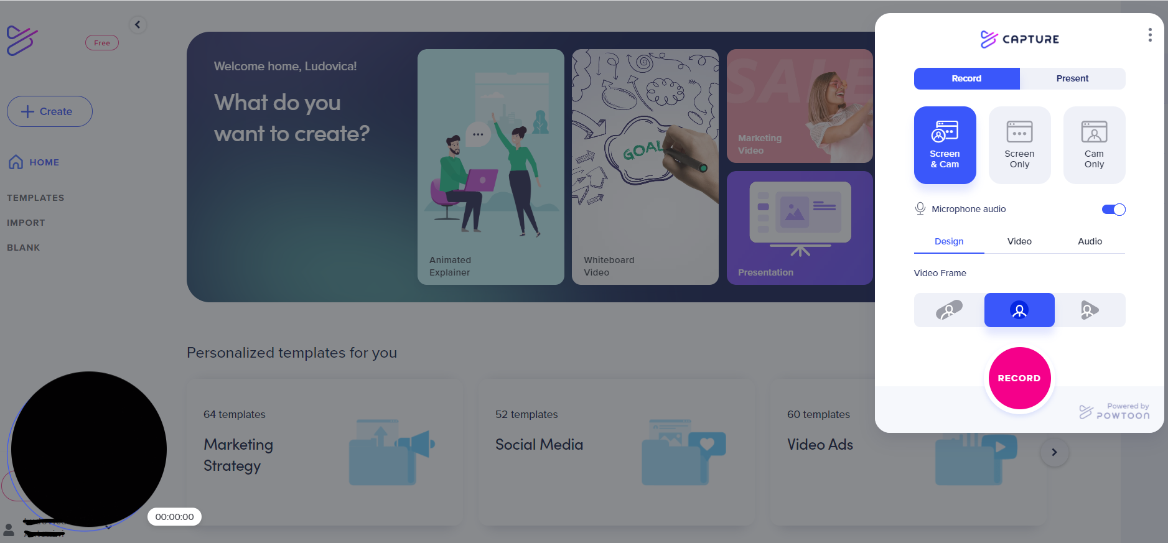
Sie können entweder Ihren Bildschirm und Ihre Webcam oder nur die Webcam oder die Kamera aufzeichnen.
Hier könnten Sie das Thema des Abschnitts beschreiben

Slide 9
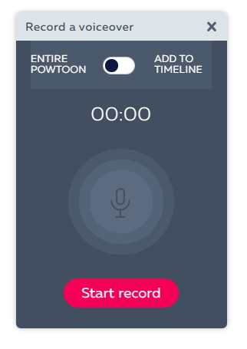
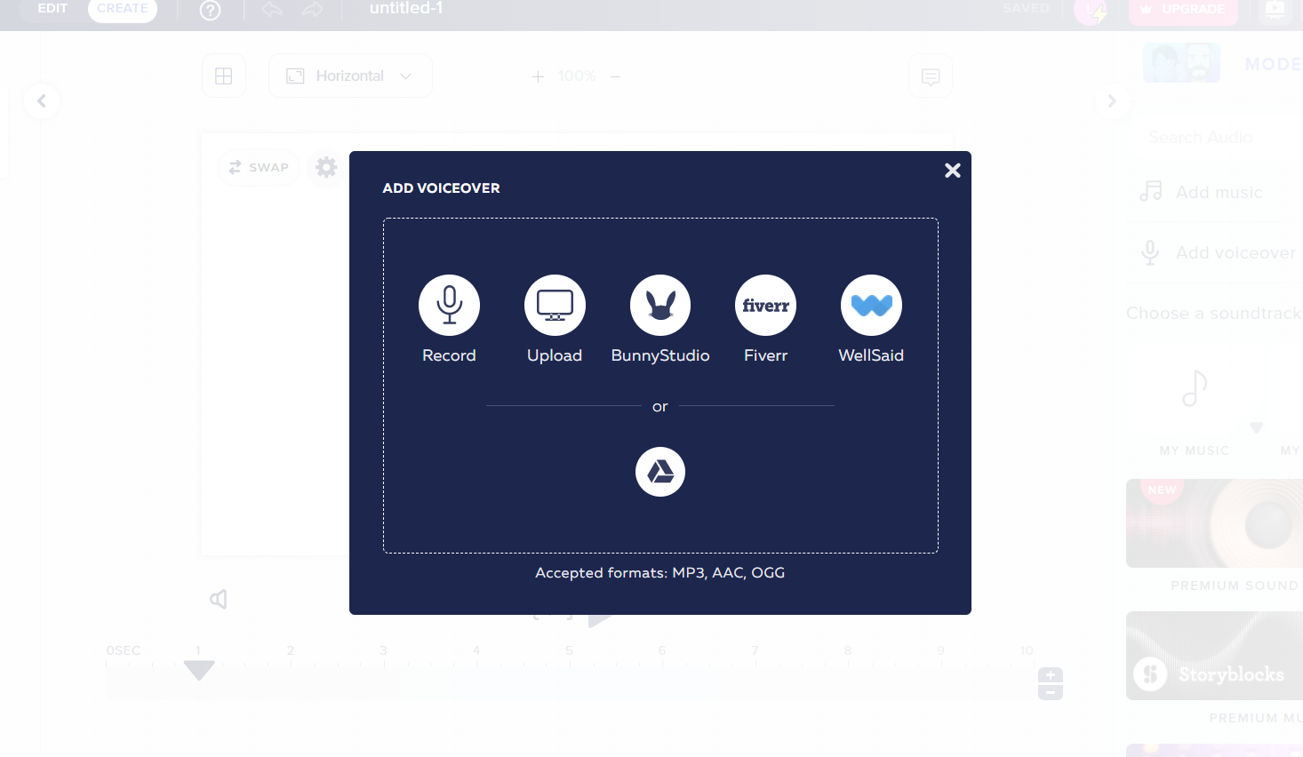
Oder fügen Sie Ihr eigenes Voiceover hinzu!
Hier könnten Sie das Thema des Abschnitts beschreiben
Hier könnten Sie das Thema des Abschnitts beschreiben

Slide 10
Hier könnten Sie das Thema des Abschnitts beschreiben
Hier könnten Sie das Thema des Abschnitts beschreiben

Slide 11
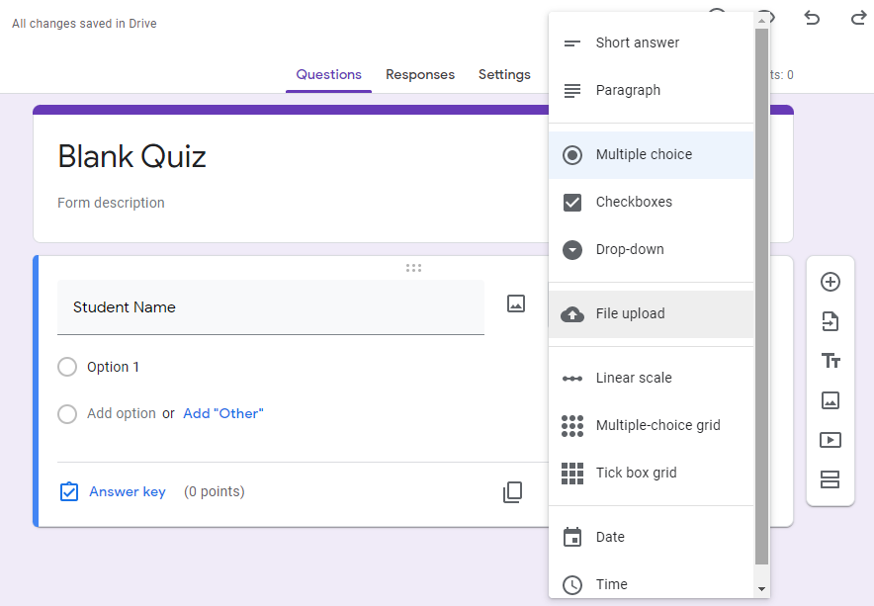
Google Formulare
Mit Google Forms können Sie Quizfragen erstellen und verschiedene Fragetypen auswählen sowie die Formulare gemeinsam bearbeiten und mit anderen Personen teilen.
Sie können korrekte Antworten und Punkte angeben und Feedback für richtige und falsche Antworten geben.

Slide 12
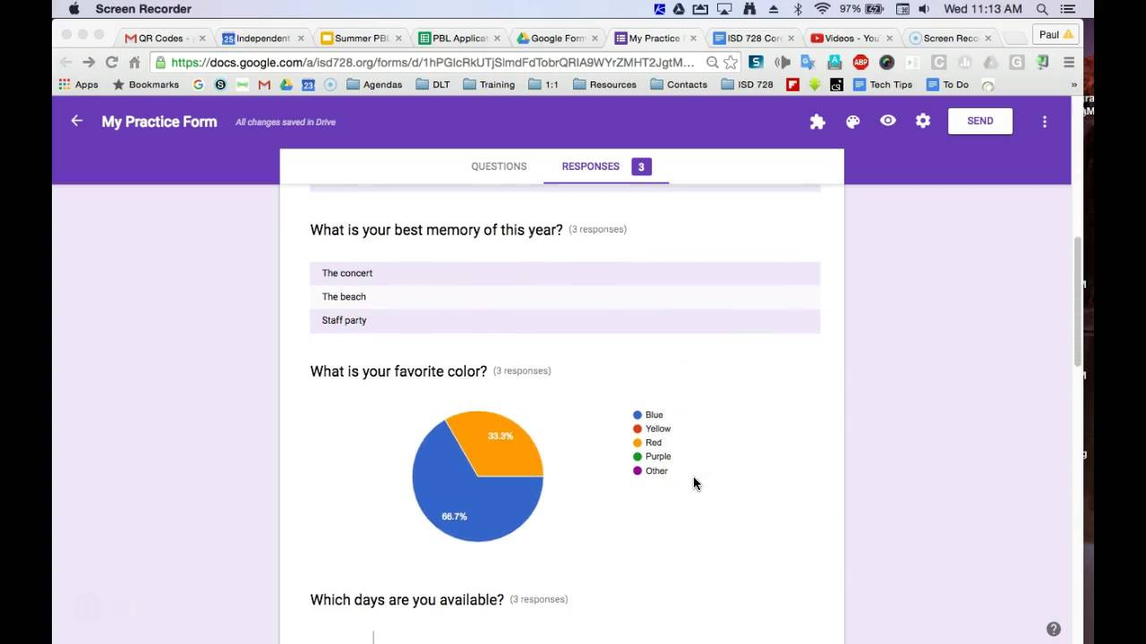
Sie können schnell auf die Ergebnisse der Lernenden zugreifen und in der Antwortzusammenfassung häufig übersehene Fragen erkennen, die einer weiteren Prüfung bedürfen.

Slide 14
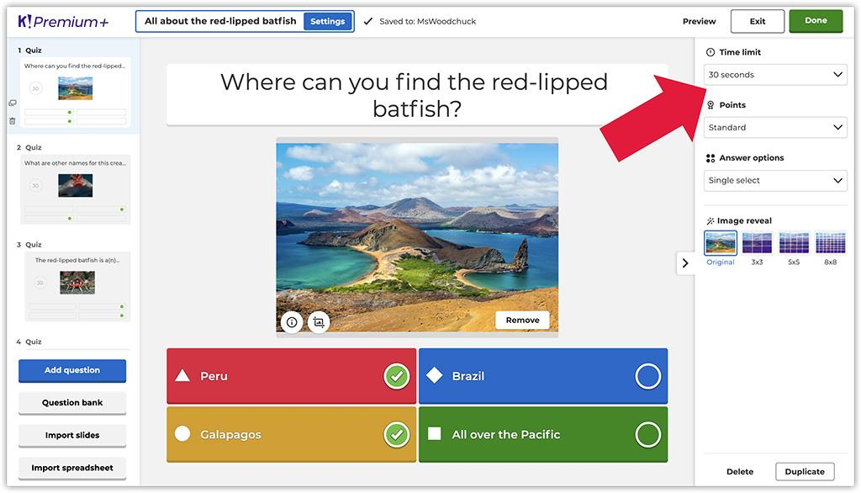
Kahoot
Kahoot! ist eine kostenlose spielbasierte Lernplattform, die es Lehrkräften ermöglicht, interaktive Quizze zu erstellen, zu teilen und zu spielen.
Sie können Punkte vergeben, ein Zeitlimit festlegen oder Ihre Fragen mit Bildern und Videos versehen, um die Interaktivität zu erhöhen.

Slide 15
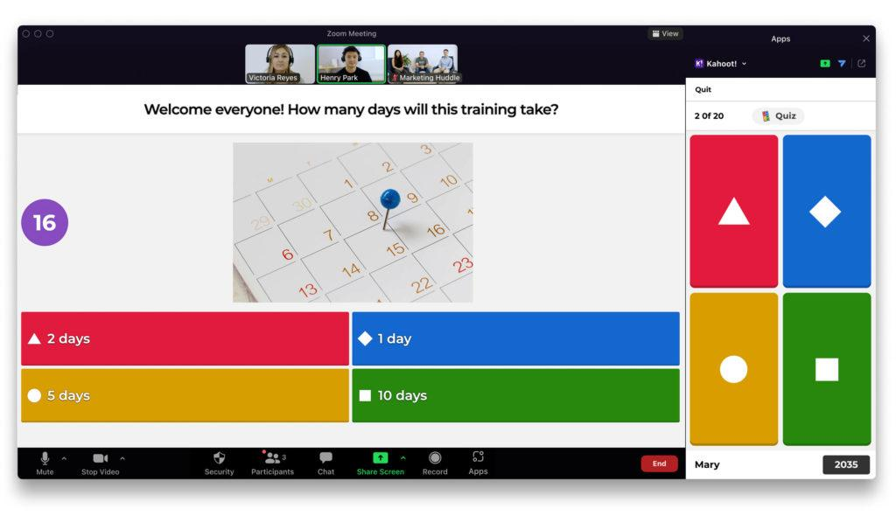
Die Spieler benötigen einen PC, um die Fragen zu sehen (und die Videokonferenz-App auszuführen), sowie ein Mobiltelefon, das als Controller dient.

Slide 16
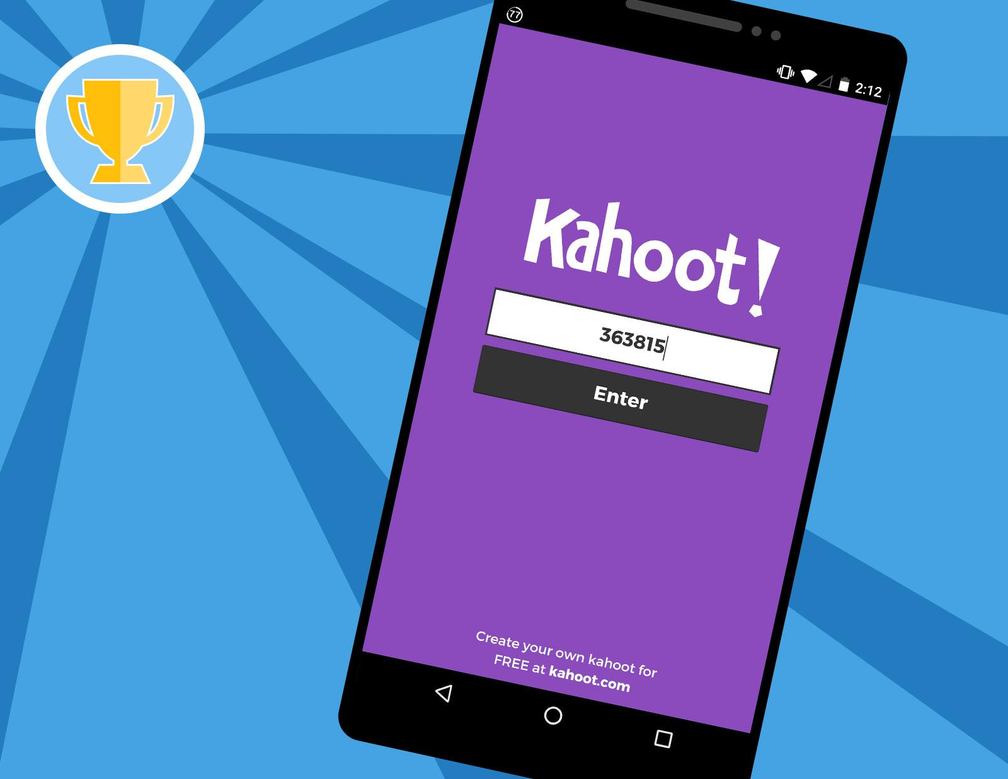
Das Quiz kann über den Kahoot Game-PIN oder durch Scannen des QR-Codes aufgerufen werden.

Slide 17
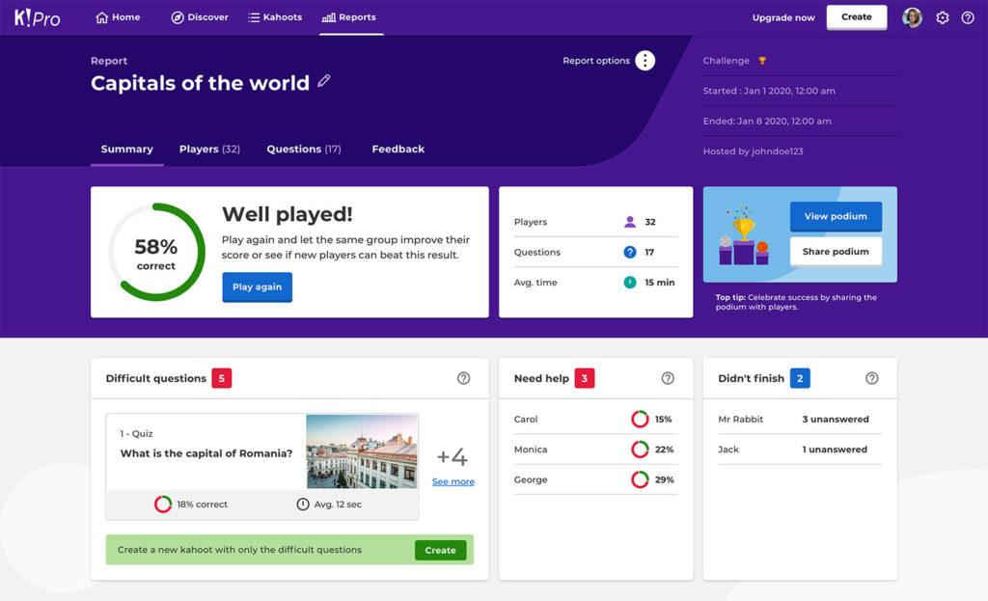
Die Lehrer können auch die Ergebnisse überprüfen und Analysen von Spielberichten für formative Beurteilungen durchführen, um die Fortschritte in der Klasse besser beurteilen zu können.

Slide 18
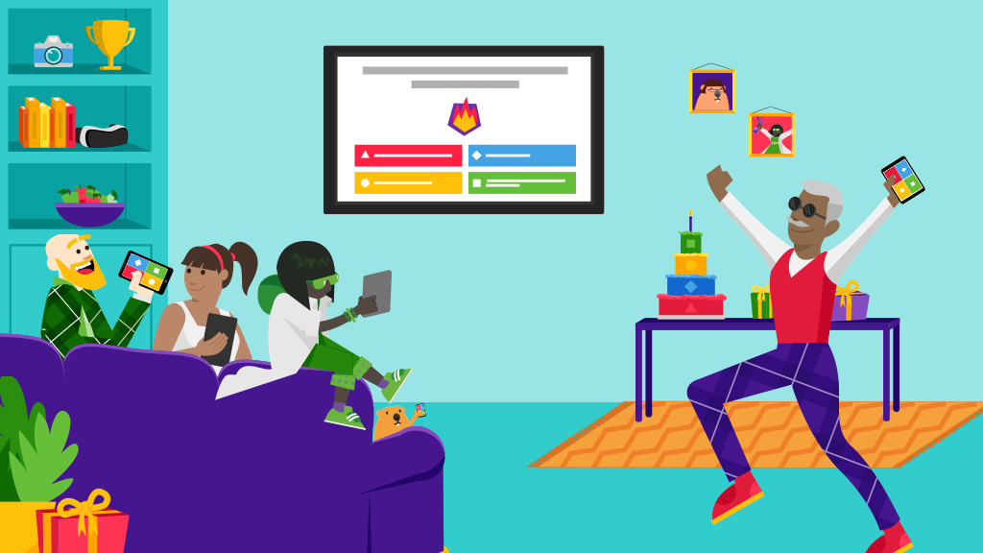
Kahoot ist ideal für hybrides Lernen und "flipped classroom"-Situationen, da es das Lernen unterhaltsam und ansprechend macht.

Slide 20
DANKESCHÖN!

Slide 21
"Die Unterstützung der Europäischen Kommission für die Erstellung dieser Veröffentlichung stellt keine Billigung des Inhalts dar, der ausschließlich die Meinung der Autoren wiedergibt, und die Kommission kann nicht für die Verwendung der darin enthaltenen Informationen verantwortlich gemacht werden." Projektnummer: 2020-1-UK01-KA226-VET-094435

